Slide 1
La mesure du soleil exp43
Science
Daniel Blais
Nathan Lachance
Alex St-Pierre
Raphaël Groleau
MSI1
ESV
2016-02-22

Slide 2
Observation: les principe des triangles isocèle.

Slide 3
Interrogation:
Comment peut-on mesurer le soleil?

Slide 4
Hypothèse:
Je pense que le soleil est a 150 000 000 km de la terre

Slide 5
Matériel:
Règle
2 feuille
Le tableau

Slide 6
Manipulation:
Prend le tableau et dessin 2 triangle isocèle.
Sous la base du triangle du bas dessine un cercle représentant la terre.
Au-dessus de la base triangle du haut, dessine un énorme cercle représentant le soleil.
Vis-a-vis la terre , inscris son diamètre en km, pour le soleil met un point d’interrogation.

Slide 7
En option:
Il s’agit de déterminer le rapport entre les deux triangles. Prends un mètre et place une feuille ayant un trou d’aiguille.un peu plus bas place un écran afin d'obtenir une image du soliel,pouvent être dune grosseur de 2 mm
On obtiendrait en principe 218mm

Slide 8
shéma
soleil
a
150 000 000 km
218 mm = 1.635x10¹⁰
2 mm = 150 000 000
c
218 mm
b
2 mm

Slide 9
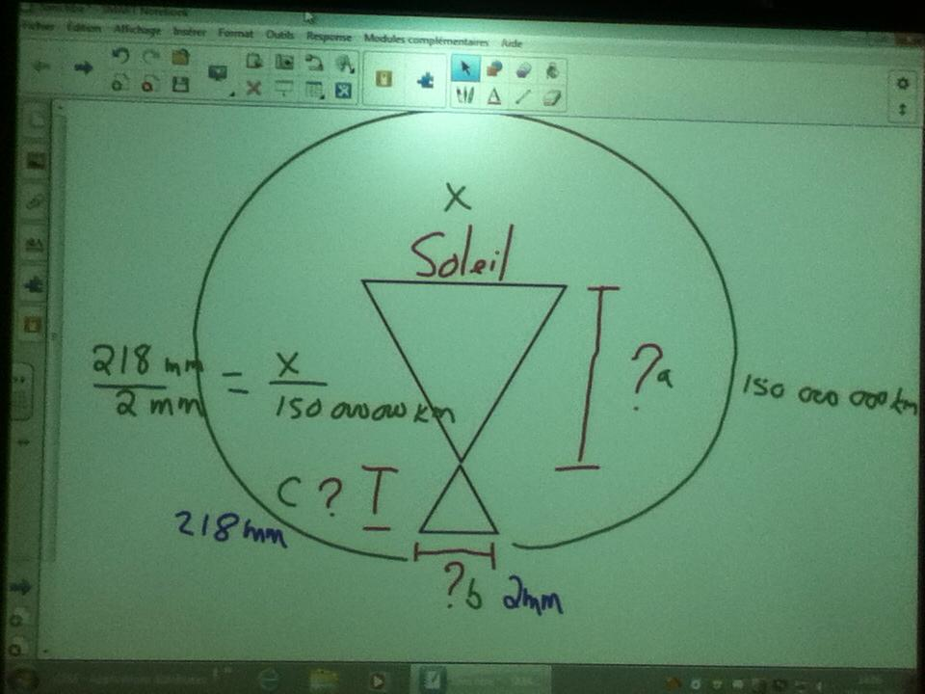
résultats

Slide 10
Analyse
Sur quel théorème est basée l`équation mathématique triangle
Quel est le rapport entre la hauteur et la base 150 000 000
Quelle est la distance terre soleil en sachant qu`il y a une distance de 300 000 000 km entre les positions les plus éloigner qu’occupe la terre lors de la révolution 150 000 000
En prenant ce rapport et en utilisant le diamètre de la terre, estime a quoi correspondrait alors le diamètre du soleil? 109
En prenant ce rapport et en utilisant la distance terre soleil estime a quoi correspondrait alors le diamètre du soleil
1.635x10¹⁰

Slide 11
conclusion
Vrai il a 150 000 000 km entre la terre et le soleil.

